Slide 1
计算机科学使用的数理逻辑 ( Mathematical Logic Course)
用 SMT 判定内核未初始化使用
UBITect 复现与案例分析
第二组 · 2026.10.22
Group Two
Mathematical Logic Course

Slide 2

本汇报的主线
核心问题
如何在内核规模上，从大量候选告警中区分真实缺陷和误报？
分析流程
候选生成：用轻量分析覆盖整个内核，筛出可疑使用点
精确验证：结合控制流与执行条件，判断候选路径是否真的可达
结果判定：确认真实缺陷，排除路径不可达或未初始化条件不成立造成的误报
Group Two
Mathematical Logic Course

Slide 3
未初始化使用
定义
变量在未赋值时被读取，读到的就是栈上的残留值。
难点
不是“写错了”，是“某条路径上没写”
判空也算使用：读指针的那一刻就违规
人工难以穷举所有路径，保守静态分析也只能说“可能”，说不清走不走得到
例子
struct test_struct *backlog; // 未初始化
if (a) backlog = init; // a = 0 时跳过
if (backlog) backlog->irq = 0; // 第 25 / 26 行
Group Two
Mathematical Logic Course

Slide 4
论文的实验评估框架
RQ1：能不能发现已知的未初始化漏洞
在修复前源码上运行工具，检查 8 个历史 UBI 缺陷能否重新检出。
论文报告 8/8；本组重点复现该流程,目前有 3 个案例在缺陷相关位置得到了静态告警。
RQ2：能不能在 Linux 4.14 中发现新问题
这是在检验工具的实际发现能力和规模扩展能力。
面对的是完整的 Linux 4.14 内核，生成候选后逐项验证，并由人工判定新缺陷。
论文完成全核评估；本组仅完成输入准备。
RQ3：和其他静态分析工具比怎么样
这是在回答：UBITect 的两阶段设计，是否真的比单独使用已有工具更好。
对比 cppcheck、Clang 的误报率和扩展能力，判断两阶段设计的相对优势。
论文完成比较；本组尚未展开。
本次重点：RQ1；RQ2、RQ3 仅说明边界。
Group Two
Mathematical Logic Course

Slide 5
核心矛盾：宽与准
已有两类方法
静态推断：用保守近似覆盖全量代码，目标是不漏；但会引入大量误报。
路径验证：检查具体路径条件，误报较少；但路径爆炸且依赖模型，难扩展。
UBITect 的两阶段方案
先粗后精：静态推断扫描全内核，生成候选点和路径引导。
定向验证：只对候选执行符号执行与约束求解，排除不可达或已初始化情况。
设计收益：保留全内核覆盖，同时用高成本分析只处理少量候选。
Group Two
Mathematical Logic Course

Slide 6
两阶段方法具体实现
第一阶段：流敏感的限定符推断
为程序中相关的变量和值维护 init 或 uninit 状态，并沿控制流传播；在分支汇合处保守合并。它不逐一枚举具体路径，只做控制流上的状态传播，能以较低成本覆盖全内核，同时输出候选点和路径引导，但也会把不可达情况带入候选，产生误报。
第二阶段：路径验证
针对每个候选收集从变量分配点到使用点的路径条件，并利用第一阶段引导跳过不可达或会完成初始化的基本块。
KLEE 展开候选路径并生成SMT约束，Z3 判断这些条件能否同时满足。
SAT：存在见证输入，缺陷成立；UNSAT：路径不可行，候选为误报；模型无法表达时记为未知。
核心作用是用“不可满足”结果过滤误报，但结论仅限当前程序模型。
第一阶段负责把全内核缩小到少量候选，第二阶段负责对候选给出可判定结论。
Group Two
Mathematical Logic Course

Slide 7
样例一：状态传播
样例代码
声明后的状态
void basic(int flag) {
int x;
int *p = &x;
if (flag)
*p = 1;
if (*p) { /* ... */ }
}
ρ_{x}：x 的内存位置
Γ：类型环境
C：内存状态
Γ(p) = init ref(ρ_{x})
C₀(ρ_{x}) = uninit int
知道地址，不代表地址中的内容已经初始化
Group Two
Mathematical Logic Course

Slide 8
样例一：分支合并与读取
样例代码
分支状态与合并
void basic(int flag) {
int x;
int *p = &x;
if (flag)
*p = 1;
if (*p) { /* ... */ }
}
flag ≠ 0：执行 *p = 1，x 为 init int
flag = 0：跳过赋值，x 为 uninit int
init int ⊔ uninit int = uninit int
读取判断
Γ, C₁ ⊢ !p : uninit int, C₁
p 拥有地址，不代表 ρ_{x} 中的内容已初始化
存在未初始化分支，合并后无法保证初始化
Group Two
Mathematical Logic Course

Slide 9
样例一：约束冲突
样例代码
待推断标签 κ_{u}
_{（表示*p这次读出值的标签）}
void basic(int flag) {
int x;
int *p = &x;
if (flag)
*p = 1;
if (*p) { /* ... */ }
}
数据流要求：uninit ⪯ κ_{u}
条件判断要求：κ_{u} ⪯ init
判定与候选
合取链：uninit ⪯ κ_{u} ⪯ init
不存在满足该方向的类型赋值
选择 flag = 0，可找到局部可行路径
约束冲突，得到候选 UBI
Group Two
Mathematical Logic Course

Slide 10
样例二：函数摘要
样例代码
摘要生成
int fill(int *out,
int ok) {
if (!ok)
  return -1;
*out = 1;
return 0;
}
void caller(int ok) {
int x;
fill(&x, ok);
if (x) { /* ... */ }
}
κ：*out 在调用前的未知限定符
ok ≠ 0 → init；ok = 0 → 保留 κ
QR：out、ok 可用；*out 无需预初始化
QU：Q_{out} = κ ⊔ init
Group Two
Mathematical Logic Course

Slide 11
样例二：代入调用者状态
样例代码
调用处约束
int fill(int *out,
int ok) {
if (!ok)
  return -1;
*out = 1;
return 0;
}
void caller(int ok) {
int x;
fill(&x, ok);
if (x) { /* ... */ }
}
C₀(ρ_{x}) = uninit int ⇒ κ = uninit
Q_{out} = uninit ⊔ init = uninit
因此 C₁(ρ_{x}) = uninit int
上下文敏感性
实参 &x 对应形参 out，*out 对应调用者中的 x
if (x) 再次出现 uninit 与 init 的冲突
若调用者先写 x = 0，则 κ = init，输出仍为 init
同一摘要随调用者状态得到不同结果
Group Two
Mathematical Logic Course

Slide 12
样例二：路径探索指导
样例代码
avoidlist 与 mustlist
int fill(int *out,
int ok) {
if (!ok)
  return -1;
*out = 1;
return 0;
}
void caller(int ok) {
int x;
fill(&x, ok);
if (x) { /* ... */ }
}
avoidlist：会初始化目标值，或无法到达使用的块
mustlist：未初始化来源与目标使用的块
按指导验证路径
fill 中执行 *out = 1 的相关块进入 avoidlist
caller 中分配 x 与 if (x) 的相关块进入 mustlist
选择 ok = 0，使 fill 提前返回且未写 x
路径 ok = 0 可满足，找到跨函数 UBI 路径
Group Two
Mathematical Logic Course

Slide 13
样例三：返回值检查
样例代码
类型阶段仍可能告警
int fill(int *out,
int ok) {
if (!ok)
  return -1;
*out = 1;
return 0;
}
void checked_caller(int ok) {
int x;
int ret = fill(&x, ok);
if (ret != 0)
  return;
if (x) { /* ... */ }
}
fill 的摘要仍为 Q_{out} = κ ⊔ init
初始化标签的合并未必保留“ret = 0 与 x 初始化同时发生”的关联
因此 if (x) 仍可能被标为可疑使用
Group Two
Mathematical Logic Course

Slide 14
样例三：路径条件判定
样例代码
搜索未初始化且到达使用的路径
int fill(int *out,
int ok) {
if (!ok)
  return -1;
*out = 1;
return 0;
}
void checked_caller(int ok) {
int x;
int ret = fill(&x, ok);
if (ret != 0)
  return;
if (x) { /* ... */ }
}
避开初始化：走 fill 失败分支，ok = 0、ret = -1
到达 if (x)：通过返回值检查，ret = 0
条件不可满足
路径公式：(ok = 0) ∧ (ret = -1) ∧ (ret = 0)
ret = -1 与 ret = 0 不可同时成立
失败路径在使用前退出，成功路径已经初始化
不存在目标路径，候选作为误报排除
Group Two
Mathematical Logic Course

Slide 15
局部搜索的边界
样例代码
欠约束符号执行
int fill(int *out,
int ok) {
if (!ok)
  return -1;
*out = 1;
return 0;
}
void caller(int ok) {
int x;
fill(&x, ok);
if (x) { /* ... */ }
}
从相关局部函数入口开始，构造符号参数与必要内存环境
沿相关函数调用继续执行，并维护本次搜索的调用栈
解释边界
外部调用者施加的约束可能缺失
若全局只调用 caller(1)，局部仍可能允许 ok = 0
局部可行不等于全局可触发
候选路径仍需结合真实调用环境核验
Group Two
Mathematical Logic Course

Slide 16
工具与搭建
组件
Ubuntu 16.04.6（8 CPU / 15.64 GiB）、UBITect v1.0.0
LLVM / Clang 7.0.0 + BBTag、Z3 4.8.9、KLEE 1.4.0.0（修改版）
搭建顺序
1. 构建 LLVM / Clang 7.0.0（含 BBTag）
2. 编译 UBITect v1.0.0，再构建 Z3 与 KLEE
3. 使用 UBITect 检测 backlog.c
4. 使用 UBITect 检测 8 个历史漏洞
Group Two
Mathematical Logic Course

Slide 17
案例一：backlog.c
缺陷位置
第 25 行判断 backlog 是否为空，第 26 行解引用它的 irq 成员。
a = 0 时，第一处赋值被跳过。
这两处就是第二阶段要验证的候选点。
例子：源码
struct test_struct *backlog; // 未初始化
if (a) backlog = init;
if (backlog) {
backlog->irq = 0;
}
Group Two
Mathematical Logic Course

Slide 18
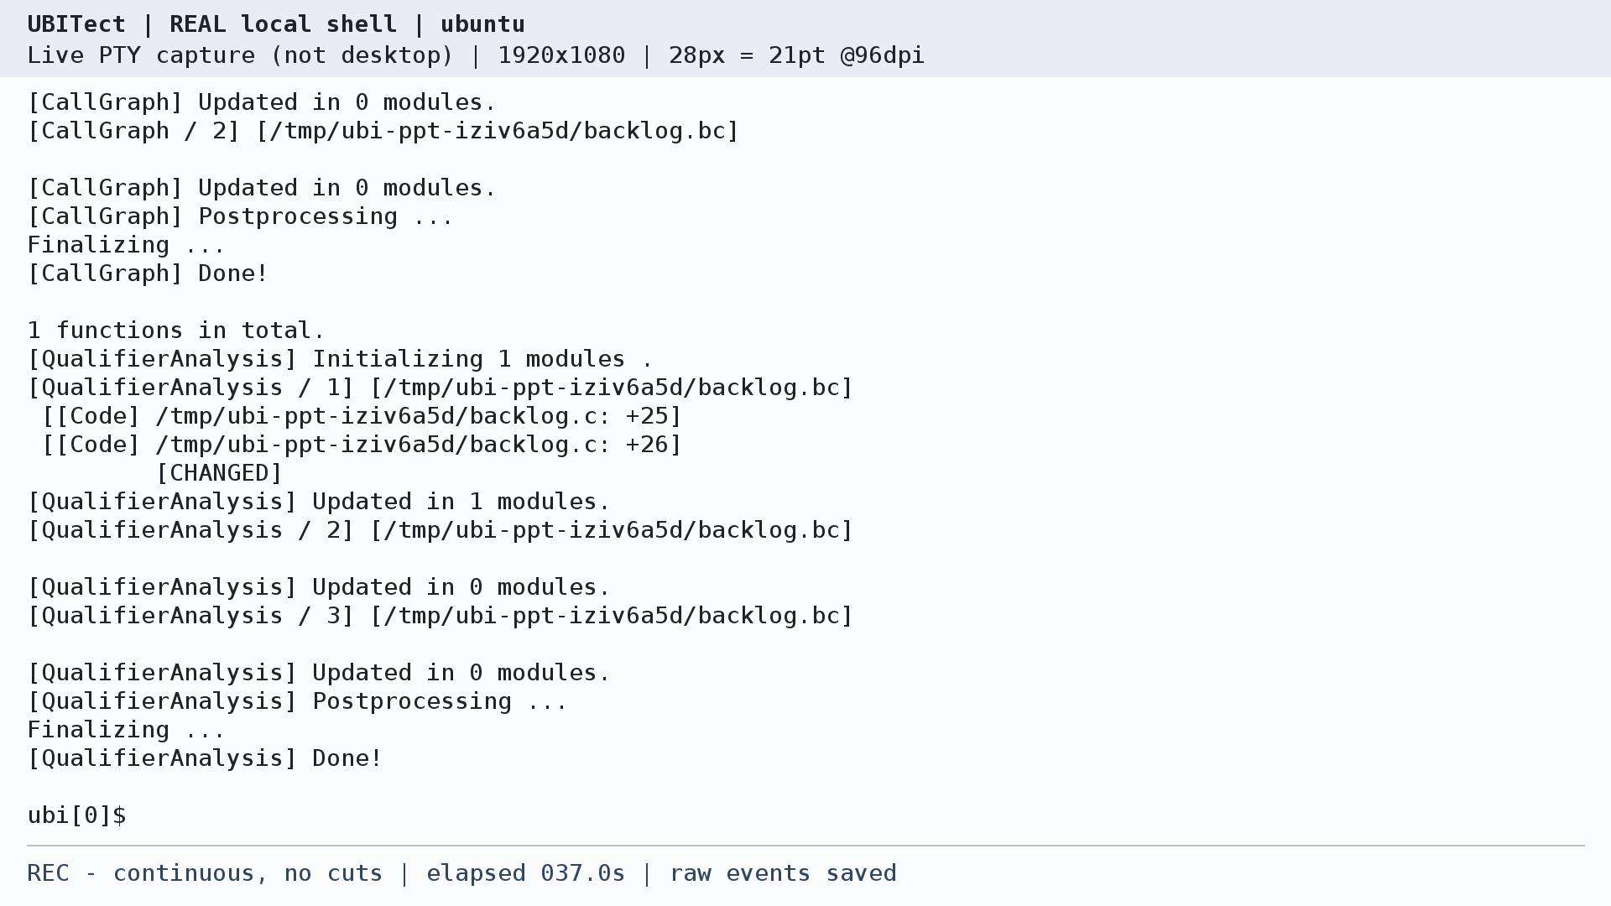
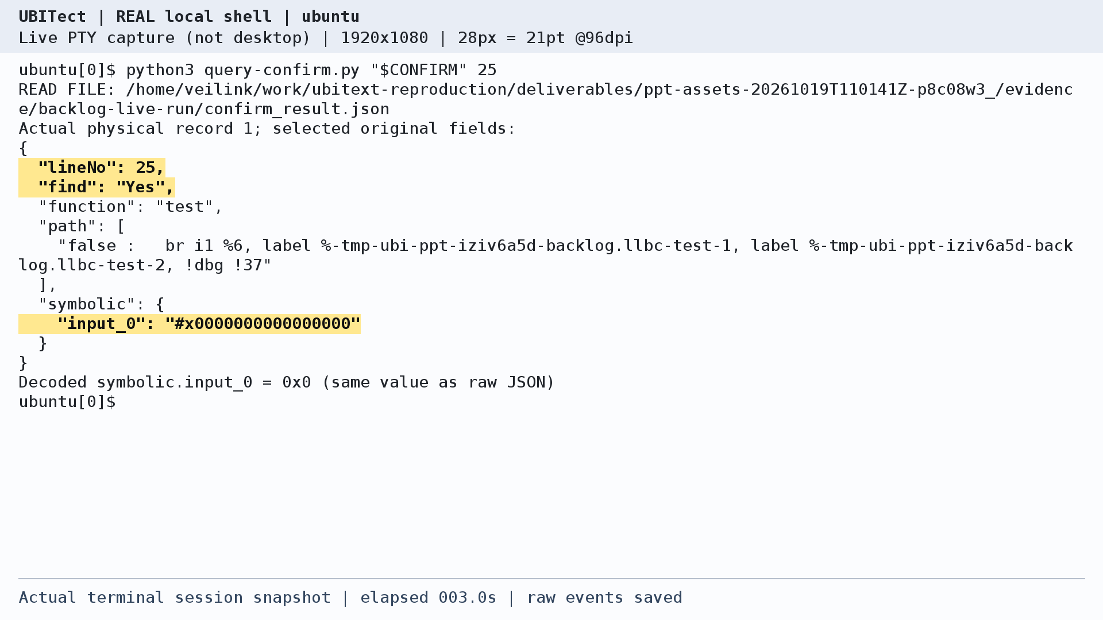
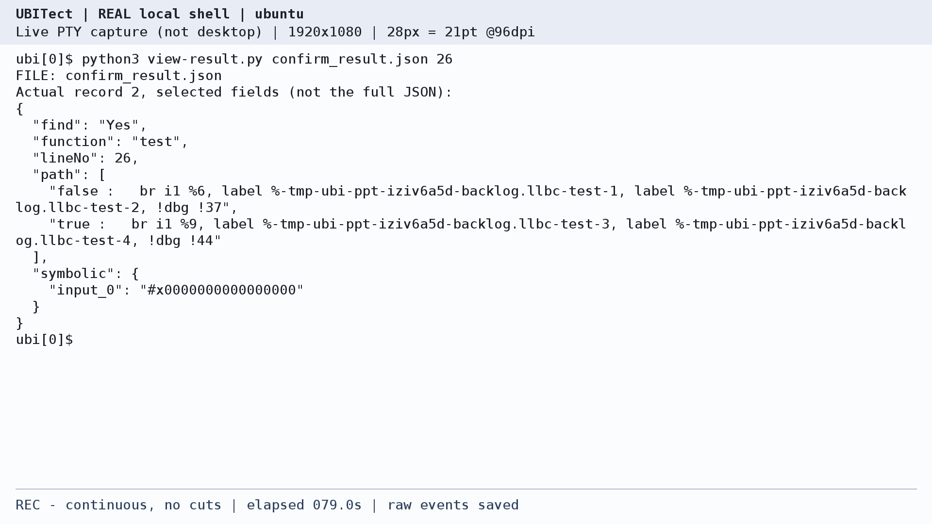
backlog.c：实验结果
结果
第 25、26 行各一条候选，KLEE 均返回 find=Yes。
见证 input_0=0x0，对应 a=0。
含义
当 a=0 时，赋值分支被跳过，后续仍读取 backlog。
两条告警对应同一缺陷模式的两个使用位置。
Group Two
Mathematical Logic Course

Slide 19
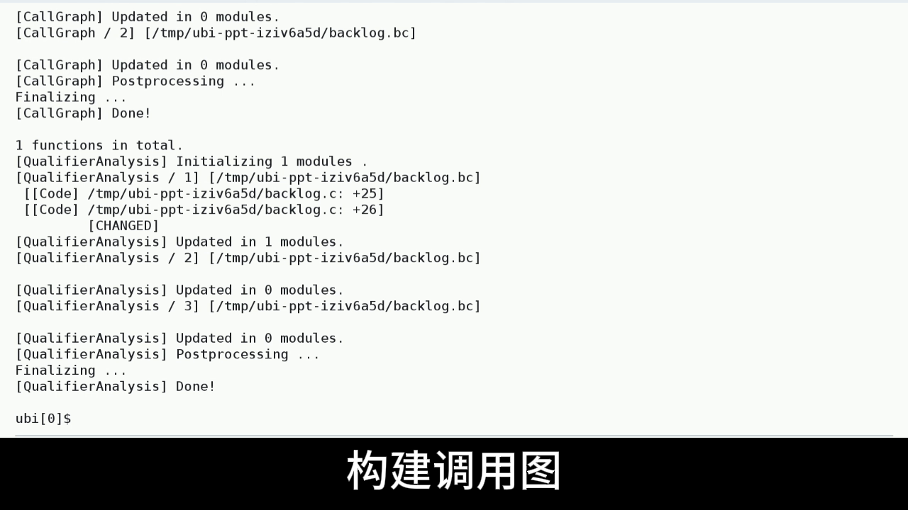
项目案例演示
Group Two
Mathematical Logic Course

Slide 20
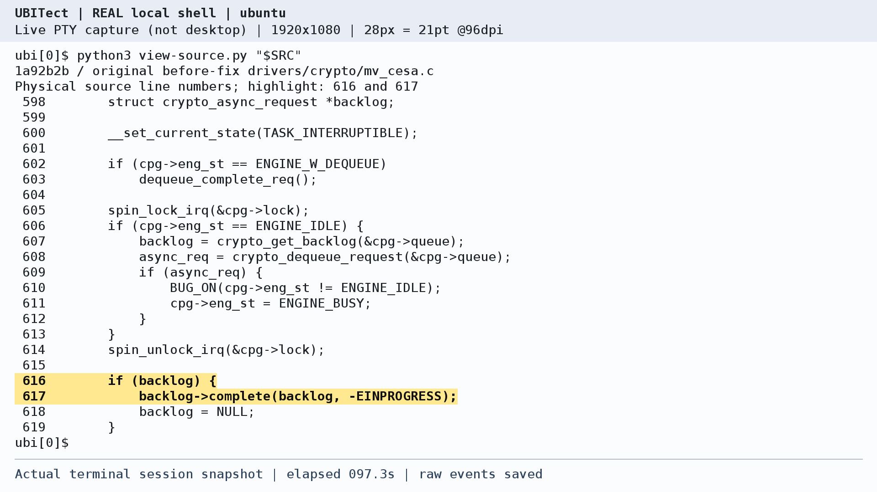
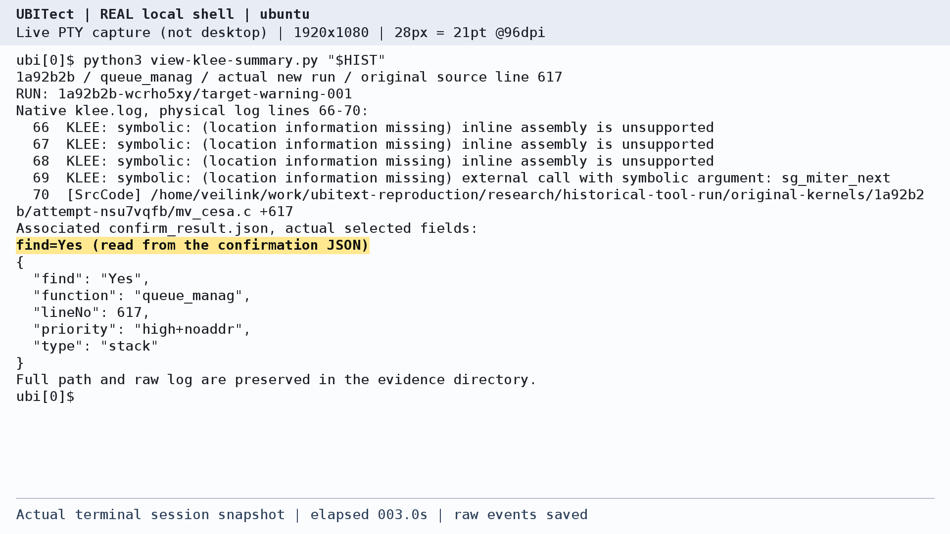
真实历史缺陷 1a92b2b
缺陷位置
drivers/crypto/mv_cesa.c，函数 queue_manag。
第 598 行声明 backlog，仅在 ENGINE_IDLE 分支赋值。
第 616 行判断，第 617 行调用其回调成员。
修复与意义
上游修复：在声明处直接置 NULL。
同一局部配置下，修复后静态告警为 0。
backlog.c 是官方教程，1a92b2b 是真实驱动；两者共享缺陷模式，但不是同一个文件。
Group Two
Mathematical Logic Course

Slide 21
案例二：结果与边界
结果
每轮 3 条原始记录：第 616 行 1 条，第 617 行 2 条。
三轮共 9 次 KLEE 调度，均为 find=Yes；按源码位置归并为 2 组。
9 条记录不代表 9 个缺陷；input_0 不存在，完整内核可达性为 UNKNOWN，最终状态为 FEASIBLE_CANDIDATE。
边界
日志含 inline assembly unsupported，以及多个外部调用的符号化处理。
结论仅来自欠约束模型，不等同于证明真实设备可触发。
论文的 8/8 是完整环境结论，不能与本次候选结论互相替代。
Group Two
Mathematical Logic Course

Slide 22
Linux 4.14 输入准备
规模
有效分析模块 16,063 个。
IR 函数体 616,893 个。
原始 .llbc 约 3.64 GiB；BBTag 后 .bc 约 4.27 GiB。
配置：allyesconfig 后关闭 KASAN、KCOV、MODVERSIONS。
边界
LLVM 读取失败 0，C 对象缺失 bitcode 0；16,063 个模块均留下成功记录。
函数体总数与论文报告一致，但不代表输入完全相同。
全内核 UBITect 静态检测与全内核 KLEE 筛选均未执行。
Group Two
Mathematical Logic Course

Slide 23
结论
完成的部分
完成公开实现与官方教程：第 25、26 行生成候选，KLEE 确认，见证输入 input_0 = 0x0。
真实历史缺陷 1a92b2b：第 616、617 行得到候选路径；应用修复后静态告警为 0。
Linux 4.14：16,063 个模块、616,893 个 IR 函数体；仅完成输入准备，未完成全核检测。
本质与边界
方法本质：把路径可达性编码为一阶逻辑公式，判断 P ∧ U 是否有解。
SAT：存在见证输入，缺陷确认；UNSAT：路径不可达或变量已初始化，候选排除。
模型边界：结论仅在当前程序模型下成立；无法完整编码时记为未知。
总结：这次复现验证了工具的基本运行流程，也通过真实案例展示了它的作用，同时明确了它在程序建模和可判定性上的边界。
Group Two
Mathematical Logic Course

Slide 24
谢谢大家
UBITect 复现与案例分析
第二组
Group Two
Mathematical Logic Course

